Slide 1
[사전기획조사연구]
상용망을 이용한
KHNP 원격협진 가능성 조사 연구
2023. 9. 11.
방사선보건원 보건의료부 김상돈선임
Notes:
슬라이드 커버 04

Slide 2
Ⅰ. 연구 개요
과제명 : 상용망을 이용한 KHNP 원격협진 가능성 조사 연구
연구목표 : 상용망을 이용한 한수원 원격협진 가능성 조사
연구기간 : 2023.10.1. ~ 2024.3.31. (6개월)
연구과제비 : 48 백만원 (내부인건비 97백만원 제외, 위탁 연구비 없음)
제안/수행/활용 부서 : 방사선보건원 보건의료부

Slide 3
Ⅱ. 연구개발 현황 및 필요성
코로나19 전염병 사태 이후 비대면 원격의료 니즈 증가
제2의 코로나 전염병 대비 원격의료로 보건의료 비상 대응력 강화
- 보건복지부 2023년 원격협진 시범사업 추진(2023.5.4. ~ 2023.12.15.)
- 사내외 보안 네트워크 고려한 원격협진 가능성 조사
사업소 지형 특성상 교통 접근성이 떨어지는 격오지로 인해
상급(대학병원)기관 전문 의료복지 사각지대 해소 필요
- “의료 인프라 열악에 따른 원전 종사자의 기피현상”(KHNP 안전문화 평가보고서)
정부, “디지털 헬스케어 서비스 산업 육성 전략” 발표 로 관련 기술 선점 필요
- 제 19차 혁신성장 빅3 추진회의를 통해 디지털 헬스케어 서비스 산업을
미래 성장 동력 으로 지원하기 위한 전략 발표(2022.2.24)

Slide 4
Ⅱ. 연구개발 현황 및 필요성
원격협진 의료모형(안)
발전소 환자
REMC
(병원 방문 진료)
(상급병원 비대면 진료)
+ 원격협진(원격모니터링 포함)
지역 병원
상급병원
(1차 의료기관)
(3차 대학 병원)

Slide 5

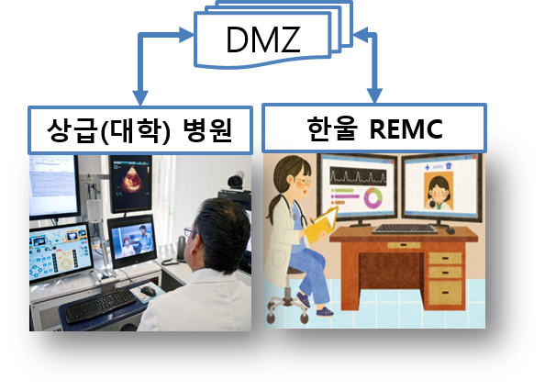
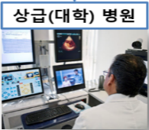


Ⅱ. 연구개발 현황 및 필요성
원격협진 망 구축(안)
DC(DMZ)
원격 협진
한울/한빛REMC
합법 :
의사 간 협진
질병 진단 ∙ 처방

Slide 6


Ⅱ. 연구개발 현황 및 필요성
4차 산업 및 정부 정책 연계 검토
대분류
중분류
확보방법(과제)
기술트렌드
보건의료 활용기술
R3-4 보건의료빅데이터 활용기술 개발
非발전
4차산업
해외
세계 각국은 플랫폼 구축을 통한 보건의료 빅데이터 활용 범위 확대를 경쟁적 추진 중
WHO 및 세계 30개국 간 협의체를 구성하여 디지털 헬스케어 분야 협력 모색 중
국내
미래창조과학부, 4차산업혁명 위원회 전략에 따라 보건의료 빅데이터 발전전략 추진 중
정부 관계부처합동 디지털 헬스케어 서비스 산업 육성 및 다양한 헬스케어 플랫폼 구축 중
보건의료빅데이터 활용 플랫폼 개발 및 종사자 건강위험요인 분석 (’21~’22)
개요
보건의료빅데이터 활용 플랫폼 구축 연구
목표
보건의료빅데이터 활용기술 개발(하→중)
개요
보건의료빅데이터 활용 플랫폼 구축 및 실증 추진을 통해 디지털 헬스케어 기반 종사자 건강위험요인 평가기술 및 저감기술을 개발하는 분야
목표
4차 산업혁명의 빅데이터 분석기술 도입을 통한 보건의료 연구의 체질개선
종사자 건강수준 향상과 의료서비스 비용-효과 및 편익 제고
非발전
4차산업
마이헬스 데이터 플랫폼 구축 및 원격협진 가능성 조사 (’23~’25)
非발전
4차산업
디지털 헬스케어 기반 종사자 건강위험요인 저감기술 개발 (’26~’28)
현재(자립도 50%)
목표(100%)
非발전
4차산업
IoT 헬스케어 활용 종사자 건강위험요인 저감기술 개발 (‘29~’31)
해외의존도
높다
보통이다
해외의존도
낮다
구분
2014~2018
2019
2020
2021
2022~2024
2025~2031
EVENT
EVENT 영향
해당과제
정부정책 및 규제
바이오헬스 산업
발전전략(산업,’21)
헬스케어 빅데이터 생산 관리
시범체계 운영(4차산업혁명위,’21)
보건의료 빅데이터
특별법 추진(복지,’22)
보건의료 빅데이터 플랫폼 구축
(보건복지부, ’19)
CDM 기반 분산형 바이오헬스데이터 플랫폼
(산업통상자원부, ’22)
디지털 헬스케어 서비스 산업 육성(관계부처합동 BIG3추진회의, ’22)
모바일 헬스케어 기술 개발 및 사업화
지원 플랫폼 구축 사업(정통부, ’20)
디지털 뉴딜(Digital New Deal)(기획재정부, ’25)
해외 동향
헬스케어 데이터 통합 및
플랫폼 구축(日, 中 등)
EU 12개국 22개 의료기관 헬스케어 빅데이터
CDM 변환 및 활용(EHDEN 프로젝트, ’24)
한수원 정책 및 현안
4차 산업혁명 기술개발 로드맵(Energy 4.0 Digital KHNP 2025&2031)
AI기반 통합 빅데이터 플랫폼
구축 및 분석기술 개발(’20)
4차 산업혁명 기술 무선플랫폼 인프라 확보 및 감시기술 고도화(’27)
GOAL
보건의료빅데이터
활용기술
보건의료빅데이터 활용기술 개발
과제
보건의료빅데이터 플랫폼 구축
및 AI만성질환 예측모형 개발(’22)
마이헬스 데이터 플랫폼 구축
및 원격협진 가능성 조사(’25)
디지털 헬스케어 기반 종사자 건강위험
요인 평가기술(’28) 및 저감기술(’31) 개발
공동

Slide 7
Ⅲ. 연구 개발 목표 및 내용
연구 목표 : 상용망을 이용한 한수원 원격협진 가능성 조사
• 원격의료 규제 분야 현황 및 최신 동향 조사
☞ 원격협진 관련 규제 현황 및 최신 연구 동향 조사
• 상용망을 이용한 원혁협진 가능성 조사
☞ 사내외 (보안) 네트워크 구축 현황
☞ 상급(대학) 병원 원격협진 외부망 연결방식 조사
☞ 한수원 화상회의시스템 기반 상급병원 원격협진 Pilot 테스트
• 한수원 맞춤형 원격협진 서비스 도입 최적화
☞ 원격협진 서비스 현황 조사
☞ 진료 과목별 원격협진 서비스 및 시설(장비) 조사

Slide 8

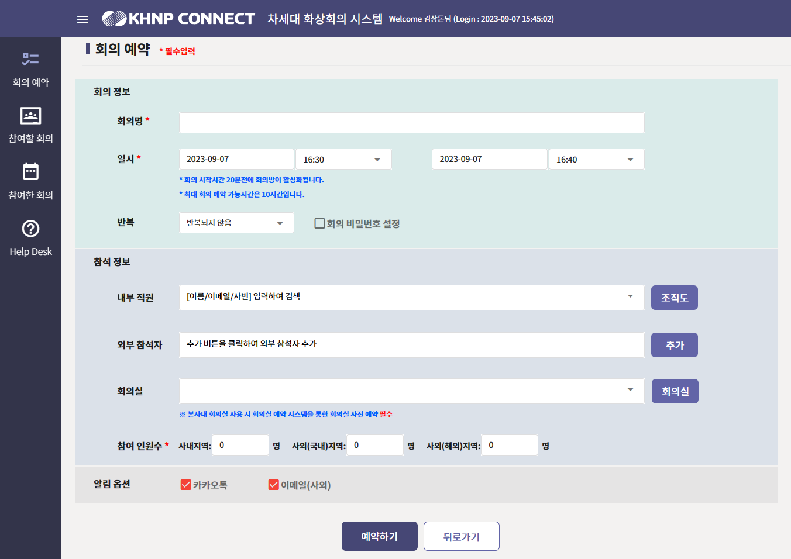
Ⅲ. 연구 개발 세부 내용
연구 내용
□ 한수원 화상회의시스템 기반 상급병원 원격협진 Pilot 테스트
○ KHNP CONNECT를 이용한 최단 거리 상급병원 또는 협약병원 Pilot 테스트 진행

Slide 9
Ⅲ. 연구 개발 목표 및 내용
□ 예상되는 문제점(장애요인) 및 극복방안
예상되는 문제점(장애요인) | 극복방안
원격의료에 대한 사내 전문성 한계 | 사외 전문가 자문을 통해 한수원 맞춤형 원격의료 추진
사내 망 구축 담당 역할 세분화 되어 최종 조사 결과의 한계성 존재 | 사내 전문가 협의체 운영 (빅데이터 구축 전문가, 한울/한빛 네트워크 전문가, 네트워크/개인정보 보안 전문가, 사내외 전용회선 전문가, 사내외 연계서버(DMZ) 전문가, 화상회의 시스템 전문가, 디지털 헬스케어 전문가)

Slide 10
Ⅴ. 기대성과 및 활용방안
1. 예상주요성과물
번호 | 성과물 | 형태 | 예상 시점 | 활용방안
1 | 원격협진 규제 현황 및 최신 동향 결과 | 보고서 | ’24.6 | 한수원 맞춤형 원격의료 도입 시 기반 자료 활용
2 | 사내 네트워크 구축 현황 및 네트워크 구성(안) | 보고서 | ’25.6
3 | 상용망을 이용한 원격협진 가능성 조사 보고서 | 보고서 | ’25.12
10

Slide 11
Ⅴ. 기대성과 및 활용방안
2. 기대성과
기술적 기여도
- 상용망을 이용한 원격협진 가능성 조사 및 보완 사항 검토
경제적 기여도
- 원격협진 도입 시 단계적 도입전략 수립을 통한 효율적인 예산 투입
기타
- 비대면 원격의료 준비를 통한 미래 전염병 대응력 강화

Slide 12
Ⅴ. 기대성과 및 활용방안
3. 활용방안
- 한수원 원격의료 도입 시 기반 자료로 활용
- 격오지 사업소 맞춤형 원격협진 도입
- 한수원 맞춤형 디지털 헬스케어 실현

Slide 13
Q & A
TEXT
Notes:
- 마지막 슬라이드입니다.

Slide 14
별첨 2. 자체분 과제비 내역
자체분과제비 : 48,280 천원
비용분 : 여비, 교육훈련 및 전문가 초청비, 기타
국내여비(14,400천원)
전문가 활용비(25,500천원)
기술정보활동비(7,200천원)
기타(인쇄비 등 1,180천원)
투자분 : 0 억원

Slide 15
4차 산업 및 정부정책 연계 검토
국내외
정책/산업
동향
해외
세계 각국은 플랫폼 구축을 통한 보건의료 빅데이터 활용 범위 확대를 경쟁적 추진 중
WHO 및 세계 30개국 간 협의체를 구성하여 디지털 헬스케어 분야 협력 모색 중
국내
미래창조과학부, 4차산업혁명 위원회 전략에 따라 보건의료 빅데이터 발전전략 추진 중
2022년 정부 관계부처 합동 빅3 회의 디지털 헬스케어 서비스 산업 육성 및 다양한 헬스케어 플랫폼 구축 중
구분
2014~2018
2019
2020
2021
2022~2024
2025~2031
EVENT
EVENT 영향
해당과제
정부정책 및 규제
바이오헬스 산업
발전전략(산업,’21)
헬스케어 빅데이터 생산 관리
시범체계 운영(4차산업혁명위,’21)
보건의료 빅데이터
특별법 추진(복지,’22)
보건의료 빅데이터 플랫폼 구축
(보건복지부, ’19)
CDM 기반 분산형 바이오헬스데이터 플랫폼
(산업통상자원부, ’22)
디지털 헬스케어 서비스 산업 육성(관계부처합동 BIG3추진회의, ’22)
모바일 헬스케어 기술 개발 및 사업화
지원 플랫폼 구축 사업(정통부, ’20)
디지털 뉴딜(Digital New Deal)(기획재정부, ’25)
해외 동향
헬스케어 데이터 통합 및
플랫폼 구축(日, 中 등)
EU 12개국 22개 의료기관 헬스케어 빅데이터
CDM 변환 및 활용(EHDEN 프로젝트, ’24)
한수원 정책 및 현안
4차 산업혁명 기술개발 로드맵(Energy 4.0 Digital KHNP 2025&2031)
AI기반 통합 빅데이터 플랫폼
구축 및 분석기술 개발(’20)
4차 산업혁명 기술 무선플랫폼 인프라 확보 및 감시기술 고도화(’27)
GOAL
보건의료빅데이터
활용기술
보건의료빅데이터 활용기술 개발
과제
보건의료빅데이터 플랫폼 구축
및 AI만성질환 예측모형 개발(’22)
마이헬스 데이터 플랫폼 구축
및 원격협진 가능성 조사(’25)
디지털 헬스케어 기반 종사자 건강위험
요인 평가기술(’28) 및 저감기술(’31) 개발
공동

Slide 16
R&D 추진전략
임직원의 건강위험요인 평가기술 및 저감기술 개발
모바일 플랫폼 기반 종사자 건강위험요인
저감 시범 사업
Apply
4
종사자 건강위험요인
평가기술 개발
Predict
3
마이 헬스 데이터 플랫폼 구축 및
원격협진 가능성 조사
Analyze
2
보건의료빅데이터
플랫폼 구축 및 AI 만성질환 예측모형 개발
2029 - 2031
Prepare
1
프로세스 최적화 사업화
2026 - 2028
데이터 인텔리전스 실현
2023 - 2025
2021 - 2022
데이터 접근성·활용도 개선
데이터 통합운영체계 구축
Notes:
* 개인, 한수원(연구 관련) 측면에서의 기대효과 표

